Slide 1








Sem. Creación de Empresas
Plan de Negocios
Erlendy Ibarbo Perlaza
Profesional en Comercio Exterior
Especialización en Gerencia de Marketing Estratégica
Magister en Creación de empresas

Slide 2


Pla n de Negocios
Modulo de mercado
Modulo Tecnico
Modulo Administrativo
Modulo legal, ambiental
Modulo financiero
Ver guía de plan de Negocios
Processed culinary ingredients
Minimally processed foods
Ultra-processed foods
Processed foods

Slide 3
Sem. Creación de Empresas
Modulo de mercado
Erlendy Ibarbo Perlaza
Profesional en Comercio Exterior
Especialización en Gerencia de Marketing Estratégica
Magister en Creación de empresas

Slide 4
El perfil del consumidor
Segmentación de mercado
Tipos de segmentación: Geográfica, demográfica, psicográfica, conductual
Describir el perfil del consumidor según: actividad, estrato, edad, ubicación, estilo de vida, necesidades, conducta de compra.
Processed culinary ingredients
Minimally processed foods
Ultra-processed foods
Processed foods

Slide 5
El perfil del consumidor
Ejemplo de perfil de consumidor.
Personas intolerantes a la lactosa que buscan helados, bajos en azúcar, libre lácteos y con sabores de frutos exóticos que representen la riqueza gastronómica de Colombia.
Mujeres afrodescendientes entre los 14 y 60 años, de estratos 2,3,4,5 y 6, interesadas en prevenir la caída excesiva del cabello y promover su crecimiento con tratamientos alternativos, naturales y ecológicos.
Processed culinary ingredients
Minimally processed foods
Processed foods

Slide 6



De las ideas a la acción
Creando el concepto de producto.
Enunciación
Beneficio funcional
Soporte activo
Beneficio final

Slide 7
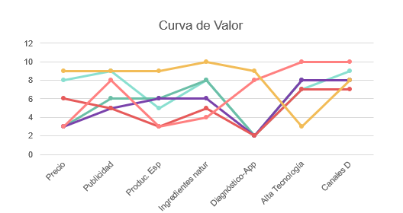
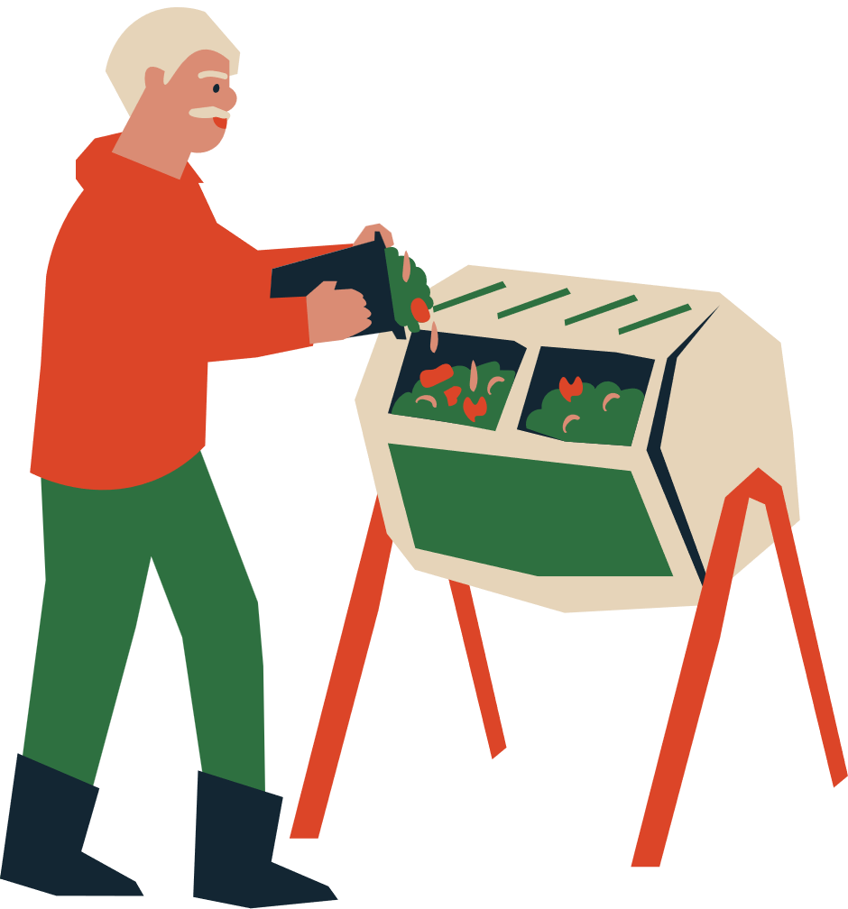
Creando Valor
La curva de Valor.
Atributos del producto
Atributos de la competencia
Plantilla en Excel
Curva de valor
Propuesta de Valor

Slide 8





Brief- Herramienta(Plantilla)
Plantilla para creación de preguntas(Encuesta)
Resumen ejecutivo
Investigación de Mercado-Evaluación de concepto de producto

Slide 9
Investigación de Mercado-Evaluación de concepto de producto
Enfoque de Investigación : Cuantitativo
Tipo de investigación: Descriptivo- Evaluación de concepto
Tipo de Muestreo: Aleatorio simple o Aleatorio estratificado
Tamaño de la Muestra: ¿Cuantas personas serán encuestadas o entrevistadas según la población(Finita o infinita)?

Slide 10
Investigación de Mercado-Evaluación de concepto de producto
Nivel de Confianza: La probabilidad máxima con la que se podrá asegurar que el parámetro a estimar se encuentra dentro del intervalo estimado
Margen de error: Expresa la cantidad de error en un muestro aleatorio, cuanto mayor sea el margen de error menor es el nivel de confianza

Slide 11
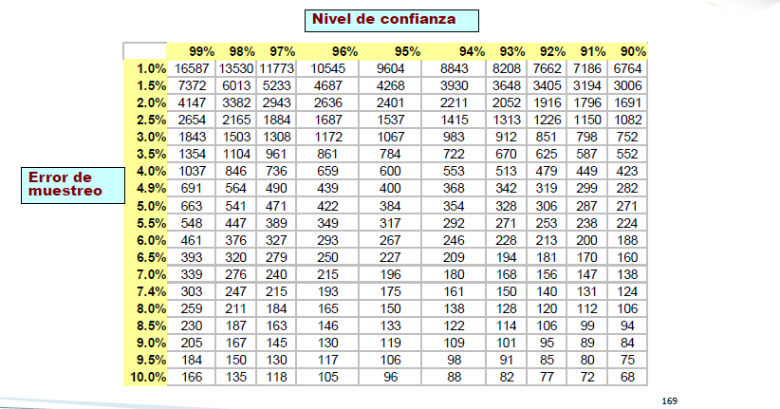
¿Cómo determinar el tamaño de la muestra?
Tamaño de muestra para poblaciones infinitas

Slide 12
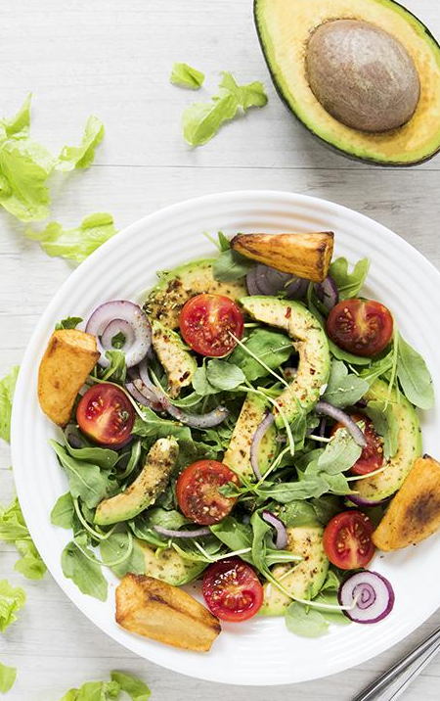
Ficha técnica
Técnica | Encuesta personal virtual(Google forms)
Instrumento | Cuestionario semiestructurado( Preguntas abiertas y cerradas)
Preguntas formuladas
Población objeto
Cubrimiento
Tipo de muestreo | Aleatorio simple
Fecha de trabajo de campo

Slide 13





Resumen ejecutivo Resultados-Investigación de mercado

